Slide 1
2023 마포청년나루 연합활동 웹페이지 1차 시안
E-luminous & DoIT

Slide 2


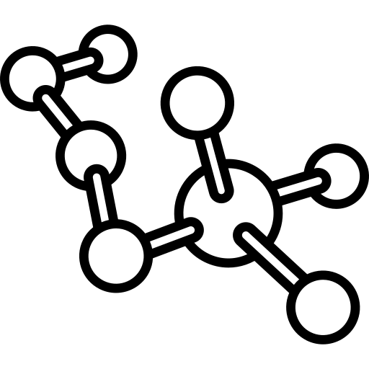


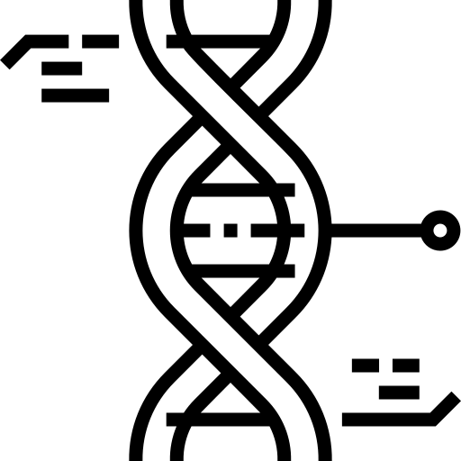



[메인 화면] – 디자인1
메뉴바
메인 화면 일러스트
검색창 (전체 프로젝트 창에 있는게 나을지 메인 화면에 있는게 나을지)
E-luminous 소개글 (가운데 정렬) - 프로젝트 및 활동 안내 - E-luminous 소개
맨 하단에 E-luminous 인스타 주소 (바로가기 링크)
*뒤로가기 버튼을 눌렀을 때 무조건 이전 페이지로 돌아가기
*현재 최종 프로젝트 발표 일정은 11월 말, 마포청년나루는 11월 초에 종료되므로 끝난 후에도 계속해서 작업이 가능한지
*계속 작업이 불가능하다면 UI를 만든 후 E-luminous에서 추가 수정이 가능할지
1
2
2023-2
E-luminous
이화여자대학교 화공신소재공학전공 학술동아리
3
4
5

Slide 3

[메인 화면] – 디자인2
메뉴바
메인 화면 일러스트
검색창 (전체 프로젝트 창에 있는게 나을지 메인 화면에 있는게 나을지)
E-luminous 소개글 (가운데 정렬) - 프로젝트 및 활동 안내 - E-luminous 소개
맨 하단에 E-luminous 인스타 주소 (바로가기 링크)
*뒤로가기 버튼을 눌렀을 때 무조건 이전 페이지로 돌아가기
*현재 최종 프로젝트 발표 일정은 11월 말, 마포청년나루는 11월 초에 종료되므로 끝난 후에도 계속해서 작업이 가능한지
*계속 작업이 불가능하다면 UI를 만든 후 E-luminous에서 추가 수정이 가능할지
1
2023-2
E-luminous
이화여자대학교 화공신소재공학전공 학술동아리
3
4
5

Slide 4
[메뉴바]
각 페이지로 이동할 수 있게
만든이들 -DoIT에서 기재하고 싶은 내용 (성과물로써 활용하길 희망하신다면)
*메뉴바는 해당 페이지 위에 오버랩 될 수 있도록
2023-2
E-luminous
2023-2
E-luminous
이화여자대학교 화공신소재공학전공 학술동아리
# 메인 페이지
# 전체 프로젝트 (20)
# 배터리 (9)
# 반도체 (4)
# 바이오 (2)
# 공정설계(2)
# 신소재/에너지 (3)
# 만든이들
1
2

Slide 5
전체 프로젝트
1
[전체 프로젝트]
메뉴바 (모든 화면에서 고정)
페이지별 명
검색창 (전체 프로젝트 창에 있는게 나을지 메인 화면에 있는게 나을지)
#을 누르면 관련 페이지로 넘어가기 (전체 프로젝트에서 #은 분야만 나열)
검색 전 모든 프로젝트 주제가 목록으로 뜨기 (해당 주제를 눌렀을 때 관련 페이지로 넘어가기)
2
전체 프로젝트
3
4
# 배터리 # 반도체 # 바이오 # 공정설계 #소재/에너지
5
프로젝트 제목제목제목
# --- # --- # ---
프로젝트 제목제목제목
# --- # --- # ---
프로젝트 제목제목제목
# --- # --- # ---

Slide 6
전체 프로젝트
1
[분야별 프로젝트]
메뉴바 (모든 화면에서 고정)
페이지별 명 (총 5개 동일한 페이지) - 배터리 - 반도체 - 바이오 - 공정설계 - 신소재/에너지
#을 누르면 관련 키워드 연관된 프로젝트만 뜨도록 (각 분야별 프로젝트에서 #은 키워드 나열)
검색 전 분야별 프로젝트 주제가 목록으로 뜨기 (해당 주제를 눌렀을 때 관련 페이지로 넘어가기)
2
배터리
3
# --- # --- # ---- # --- # --- # --- # ---
4
프로젝트 제목제목제목
# --- # --- # ---
프로젝트 제목제목제목
# --- # --- # ---
프로젝트 제목제목제목
# --- # --- # ---

Slide 7
전체 프로젝트
1
[개별 프로젝트 상세 페이지]
메뉴바 (모든 화면에서 고정)
프로젝트 주제 및 작성자
초록: 줄글로 나열 (+ 맨 하단 주요 키워드)
목차
본론: 최종 자료 작성 완료 시 업로드 할 수 있도록 (혹은 수정할 수 있도록) ex): 블로그처럼
참고문헌 파일 형식으로 업로드
공감 & 참여 댓글 작성 가능한지 (실시간 작업이 필요)
2
프로젝트 제목제목제목
참여자 이름
초록
3
가나다라마바사아자차카타파하
# --- # --- # ---- # --- # --- # --- # ---
4
목차
Ⅰ. XXXXX
Ⅱ. XXXXX
Ⅲ. XXXXX
본론
5
가나다라마바사아자차카타파하
참고문헌
6
가나다라마바사
. . .
7
공감
참여 댓글

Slide 8
전체 프로젝트
1
[만든이들]
메뉴바 (모든 화면에서 고정)
DoIT에서 기재하길 희망하는 내용 첨부
*불가능한 작업이 있거나 추가로 넣었으면 좋을게 있다면 말씀해주시길 바랍니다 :)
만든이들

